Slide 1
GIÁO DỤC ĐỊA PHƯƠNG 6

Slide 2

Chủ đề 2. Di sản văn hóa vật thể tiêu biểu ở Hà Nội từ thời nguyên thủy đến thế kỉ X
Tiết 5+6+7:

Slide 3

I/ Khái quát về các di sản văn hóa vật thể tiêu biểu của Hà Nội
(từ nguyên thủy - TK X)

Slide 4
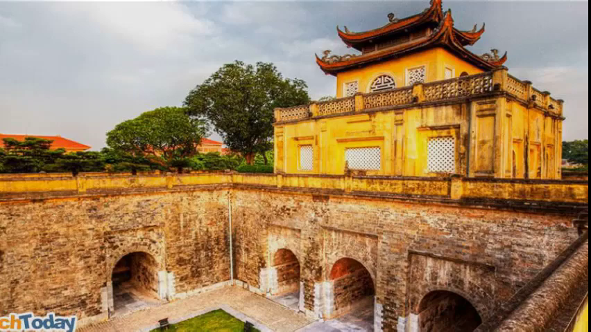
Xem video và liệt kê các công trình văn hóa tiêu biểu ở Hà Nội?

Slide 5
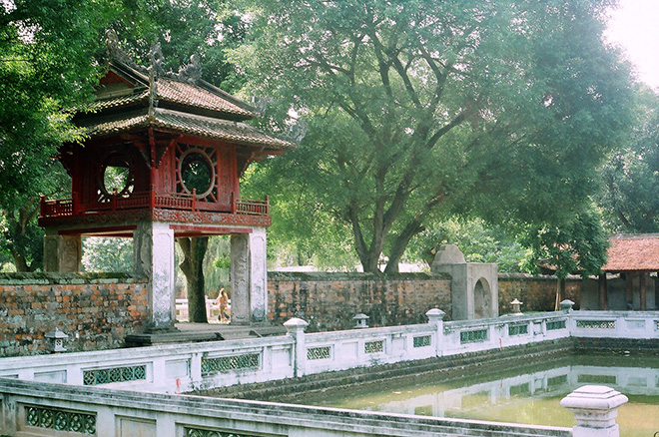
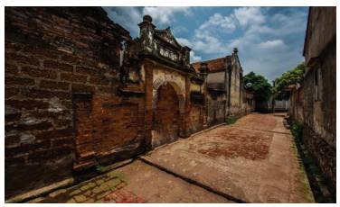
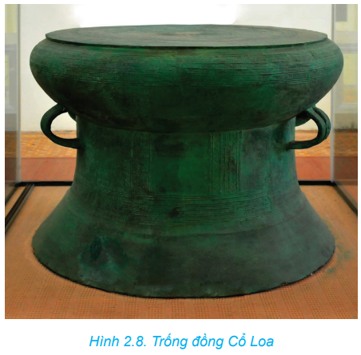
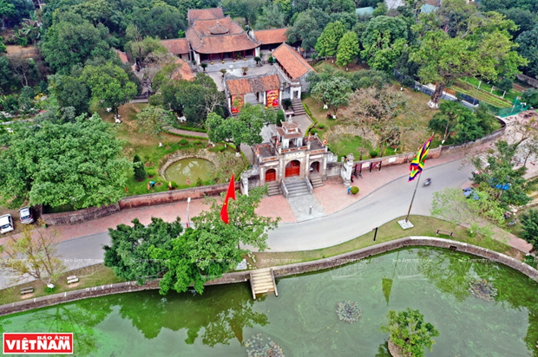
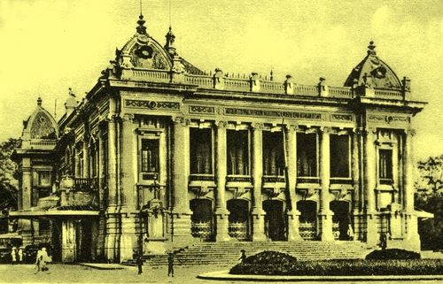
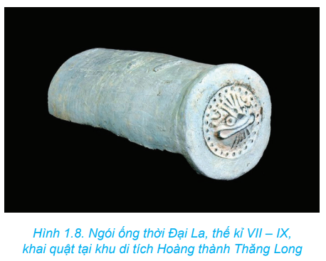
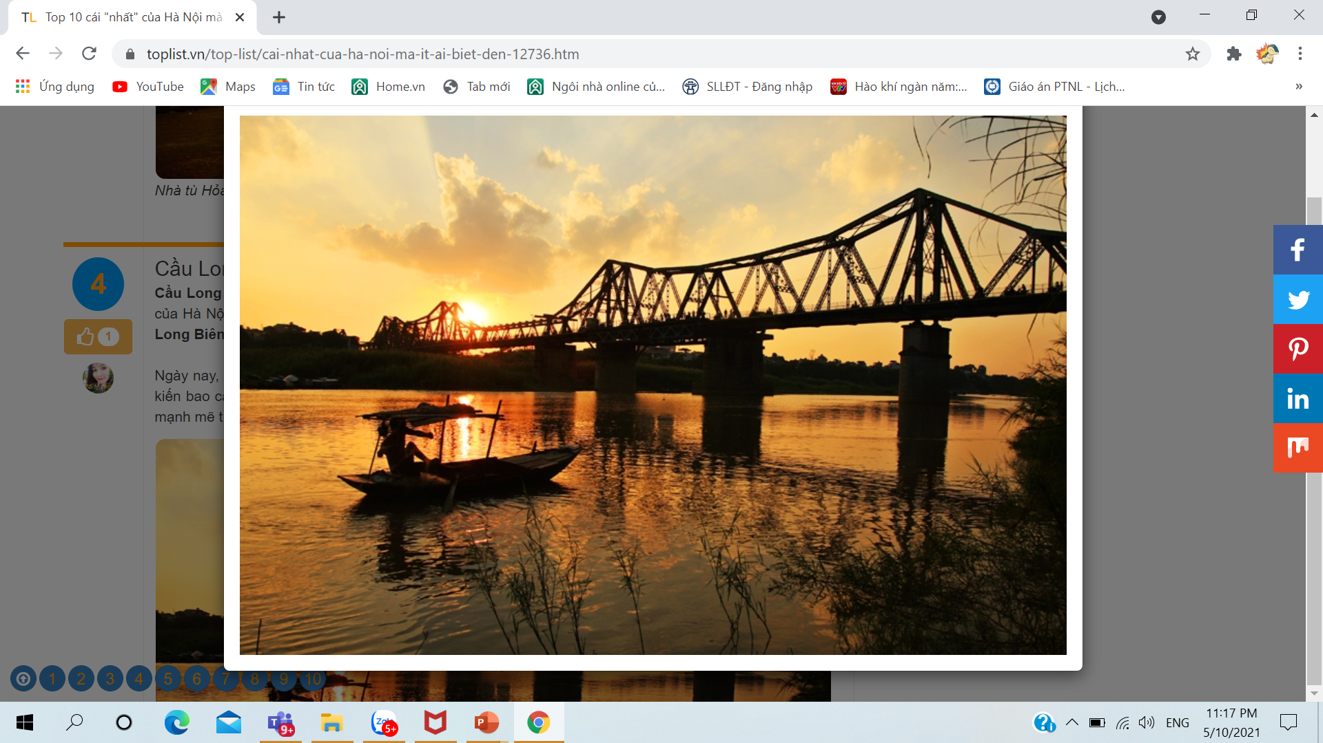
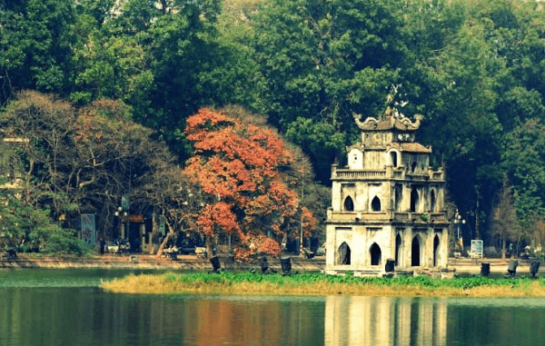
1. Điểm chung của các công trình trên là gì?
2. Điểm khác nhau trong 3 cột công trình trên là gì?
Di vật, cổ vật, bảo vật quốc gia
Di tích lịch sử - văn hoá
Danh lam
thắng cảnh

Slide 6

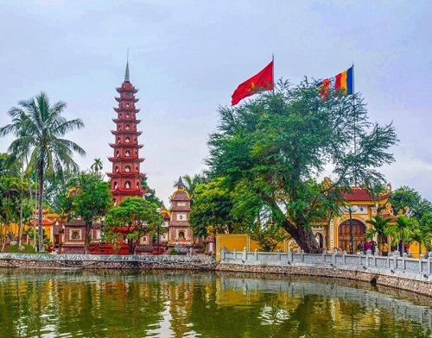
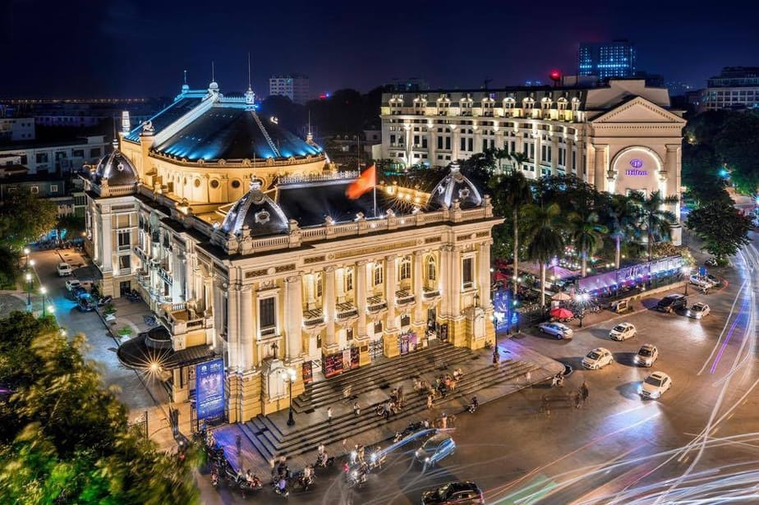
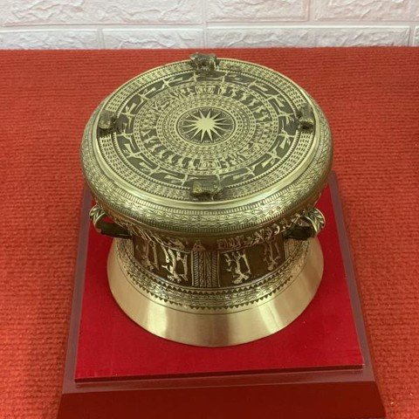
Di sản văn hóa vật thể
Di tích lịch sử - văn hoá
Di vật, cổ vật, bảo vật quốc gia
Danh lam thắng cảnh

Slide 7
1. Di sản văn hóa vật thể là gì?
Di sản văn hoá vật thể là các sản phẩm vật chất có giá trị lịch sử, văn hoá, khoa học.
Di sản văn hóa vật thể bao gồm:
+ Di tích lịch sử - văn hoá.
+ Danh lam thắng cảnh.
+ Di vật, cổ vật, bảo vật quốc gia.

Slide 8

2
Tìm hiểu thủ đô qua các di sản văn hóa vật thể nổi tiếng

Slide 9

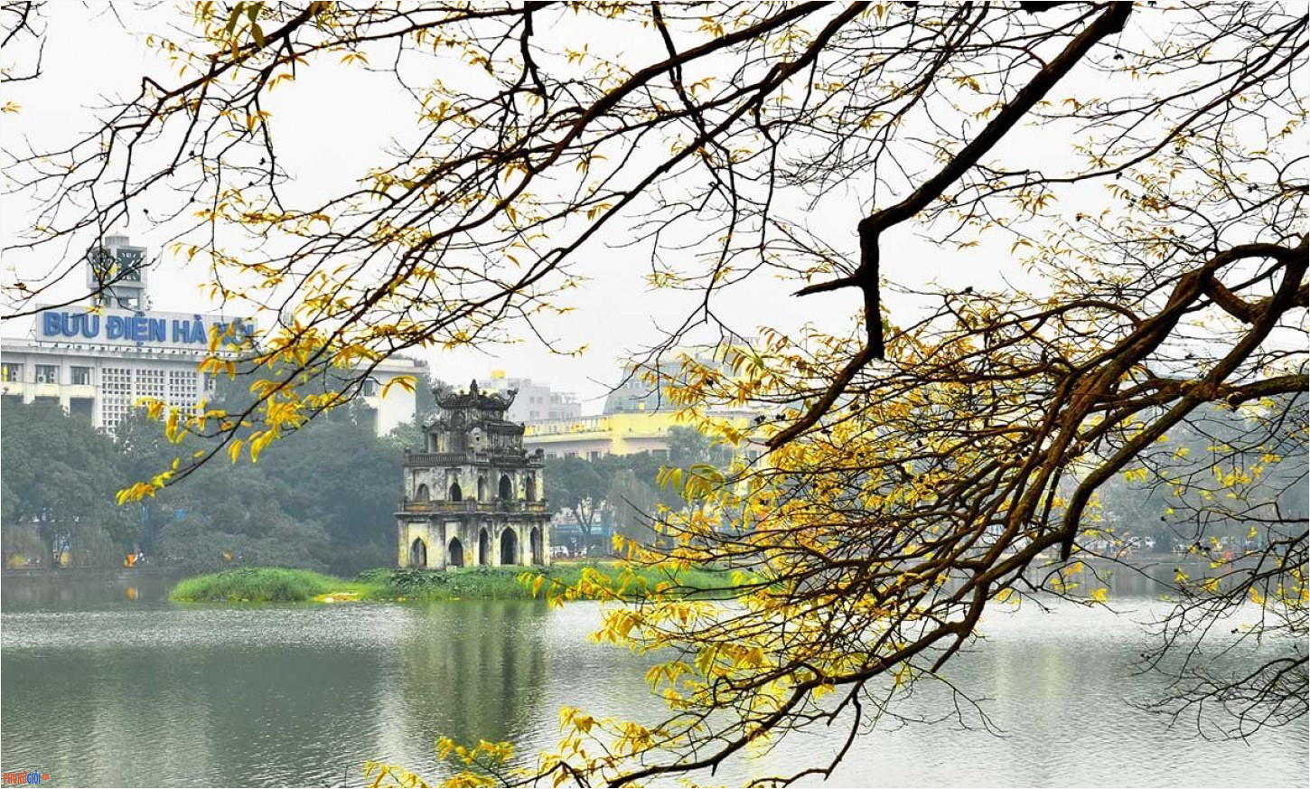


Hồ Gươm – Trái tim của thủ đô Hà Nội
Em ấn tượng với điều gì về Hồ Gươm?
DU LỊCH HÀ NỘI

Slide 10


Slide 11
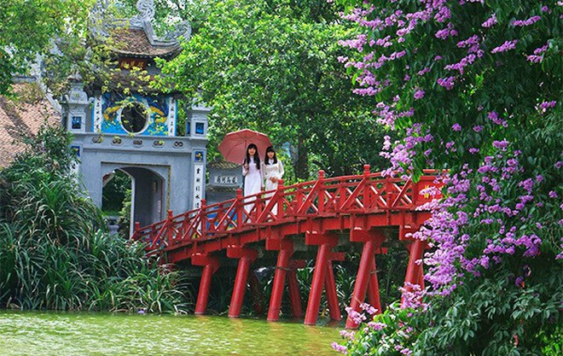
Đền Ngọc Sơn - Nơi hội tụ linh khí giữa đất trời linh thiêng
Đền Ngọc Sơn thờ những ai?
DU LỊCH HÀ NỘI

Slide 12


Slide 13
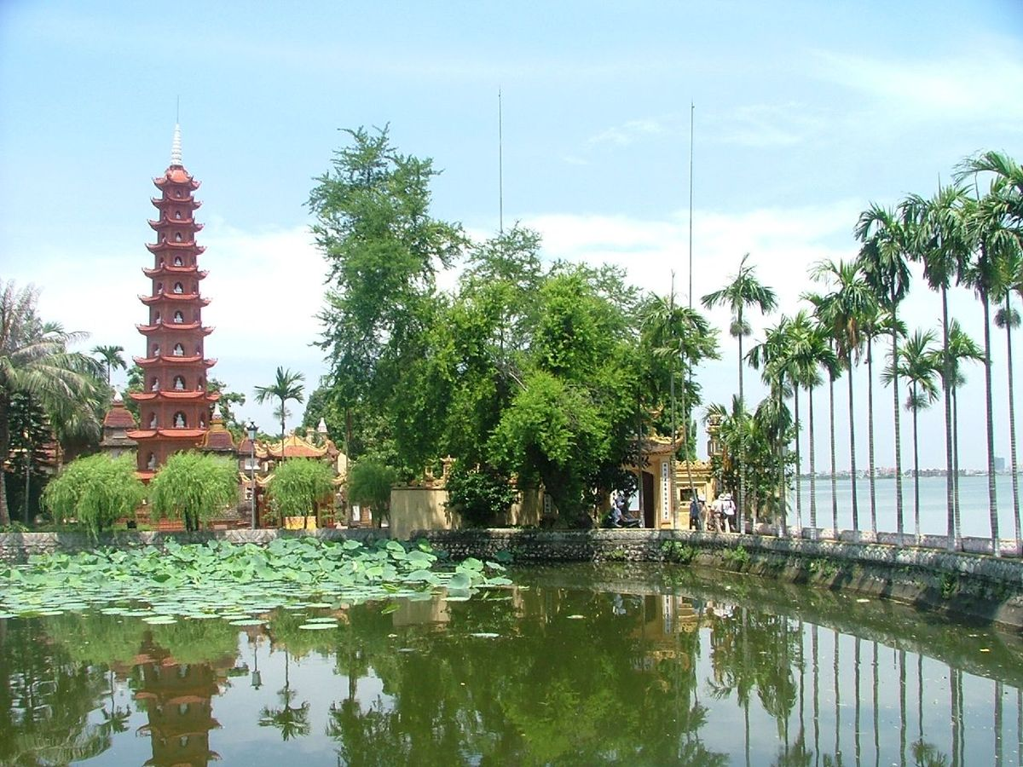
Chùa Trấn Quốc – Ngôi chùa cổ nhất Hà Nội
Chùa Chấn Quốc được xây dựng từ thời gian nào??
DU LỊCH HÀ NỘI

Slide 14
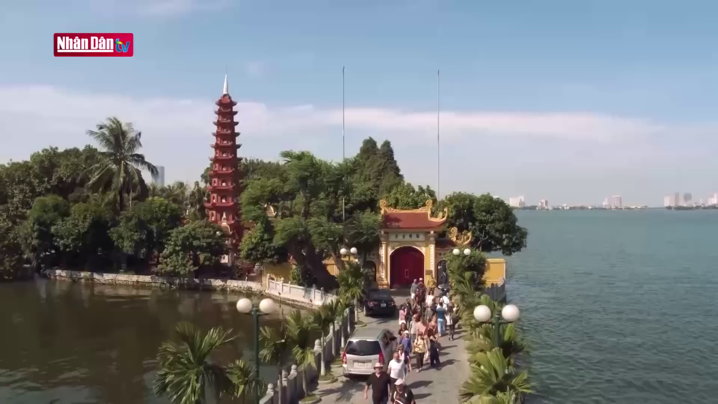

Slide 15
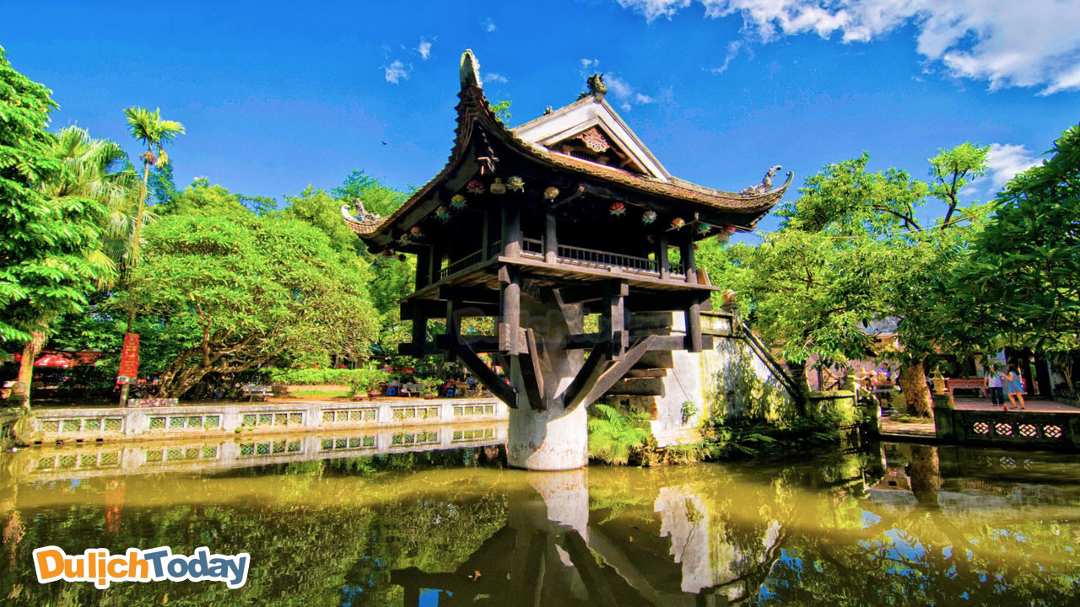
Chùa Một Cột – Đóa hoa sen ngàn năm tuổi trong lòng Hà Nội
Những hiểu biết của em về chùa Một Cột?
DU LỊCH HÀ NỘI

Slide 16
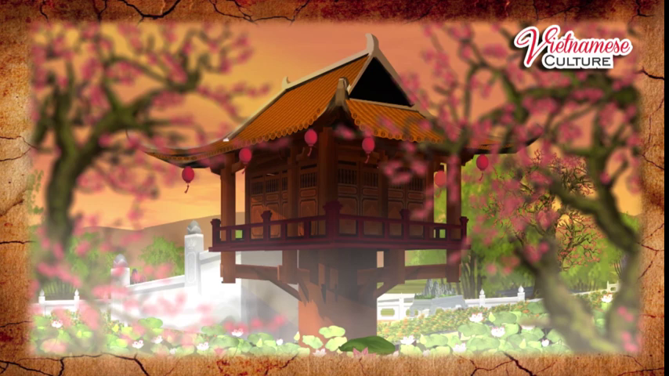

Slide 17
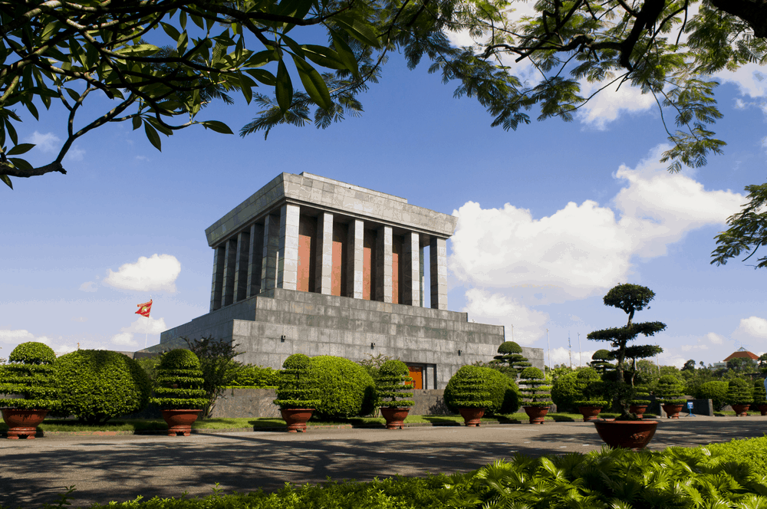
Lăng Chủ Tịch Hồ Chí Minh – Nơi hướng về của triệu trái tim Việt
Hát một bài hát hoặc đọc một bài thơ về lăng Bác?
DU LỊCH HÀ NỘI

Slide 18
Cầu Long Biên - Chứng nhân lịch sử
Đây là một trong hai cây cầu “nhiều tuổi” nhất Hà Nội?
DU LỊCH HÀ NỘI

Slide 19
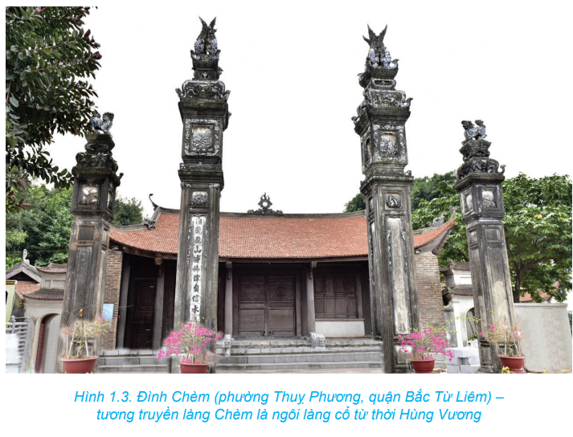
Đây là công trình kiến trúc nào ở Hà Nội?
ĐÌNH CHÈM
ĐÌNH CHÈM
DU LỊCH HÀ NỘI

Slide 20

Ở Hà Nội có những di sản văn hóa vật thể nào xuất hiện từ thời nguyên thủy đến thế kỉ X?
Thành Cổ Loa
Đình Chèm
Chùa Trấn Quốc
Trống đồng Cổ Loa

Slide 21
Dặn dò: Tìm hiểu kiến trúc thành Cổ Loa

Slide 22
TIẾT HỌC CỦA CHÚNG TA ĐẾN
ĐÂY LÀ KẾT THÚC

